Slide 1
密码分析学 概述
王高丽
glwang@sei.ecnu.edu.cn
2024-2025学年第一学期

Slide 2
课程基本情况
2024-2025学年 第一学期 1-18周
考试：第18周考试
联系方式：
王高丽 glwang@sei.ecnu.edu.cn
微信群

Slide 3
考核方式
成绩构成（总成绩满分100分）
平时成绩 50%
期末考试（闭卷） 50%
平时成绩（满分50分）
考勤10分
作业验收40分

Slide 4

教材
密码分析学，王美琴 主编，科学出版社，2024

Slide 5
参考资料
The Block Cipher Companion, Lars R. Knudsen, Matthew J. B. Robshaw, 2011
分组密码的攻击方法与实例分析, 李超, 孙兵, 李瑞林 著. 科学出版社.
A Salad of Block Ciphers, Roberto Avanzi, 2017.08
国际会议论文集
Crypto\ Eurocrypt\ Asiacrypt\FSE\...
最新资讯：eprint http://eprint.iacr.org/

Slide 6
教学目标
知识
密码分析学的基本概念
能力
利用区分器建立方程恢复密钥的模型
素质
密码分析中的数学模型
密钥恢复攻击的一般模型和攻击思想
理解区分-分割-密钥恢复的思想

Slide 7
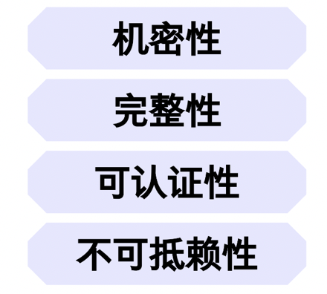
密码算法保障信息安全四大安全属性
密码学包括密码编码学和密码分析学
密码设计者希望设计出安全高效的密码算法
密码分析者希望找到算法的某些安全缺陷
攻与防
密码算法
对称密码算法
对称加密
非对称密码算法
公钥加密
杂凑函数
消息认证码
数字签名
流密码
分组密码
Notes:
共同促进密码理论的发展
密码学是一门古老而又年轻的学科。可以说，从人类用笔书写开始，密码就被用于保护通信信息的机密性。随着计算机通信技术的发展，特别是大数据和互联网时代的到来，大量的敏感信息在公开网络上传输，密码已经和我们每个人的日常生活密不可分。
密码编码学致力于建立难以被敌方或对手攻破的安全密码体制，保护明文或密钥信息；密码分析学则力图破解敌方或对手已有的密码体制，恢复明文或者密钥。新的密码体制的出现，会经受密码分析者的攻击。一旦被密码分析者发现弱点，这个密码即被破解，不再有用。几千年来，密码编码者和密码分析者之间的博弈，直接影响了人类历史的发展。

Slide 8
对称加密算法（流密码，分组密码）
安全属性
机密性
攻击目标
恢复密钥
与随机置换进行区分
相同
加密算法
解密算法

Slide 9
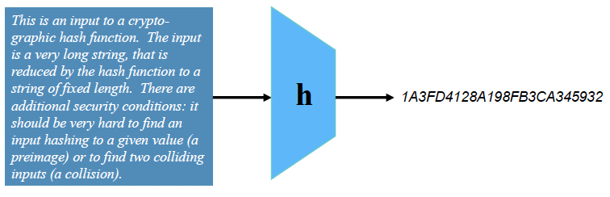
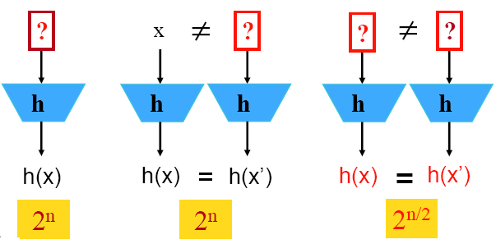
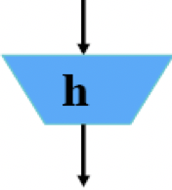





杂凑函数
抗原像
(单向性)
抗第二原像
抗碰撞
抗长度扩展攻击
$$?$$
$$?$$
$h(M$)
$$h(M||?\text{)}$$
Notes:
——参考慕课第五章

Slide 10
消息认证码
安全属性（不提供机密性）
可认证性、不可抵赖性
攻击目标
恢复密钥
伪造
Sender A
Receiver B
M
M
M
MAC
K
K
MAC
σ
σ
Equal ?
σ’

Slide 11
密码分析学的研究对象
各类密码体制的安全性
本课程侧重对称密码体制和杂凑函数的安全性
力图找到现有的密码体制的安全缺陷
攻击目标 安全属性
区分（开展进一步攻击的基础）
恢复密钥（加密算法）
伪造（签名、认证算法）
找到原像、第二原像、碰撞（杂凑函数）

Slide 12
衡量安全性的基本方法
无条件安全性
无论有多少可用的可用的计算资源和信息，都不足以唯一确定密文所对应的明文
一次一密

Slide 13
衡量安全性的基本方法
实际安全性（计算安全性）
根据破解密码系统所需的计算量来评价其安全性
复杂度指标
数据D：为了实现特定攻击所需要的数据总和
时间T ：对采集到的数据进行分析和处理所消耗的时间
存储M ：为了完成攻击所需要的存储空间
衡量分组密码算法安全性的常用方法
计算上安全：用已知的最优攻击去破解系统所需的复杂度，其量级超出敌手的计算资源可达到的合理边界
锱铢必较
破解 VS 破译

Slide 14
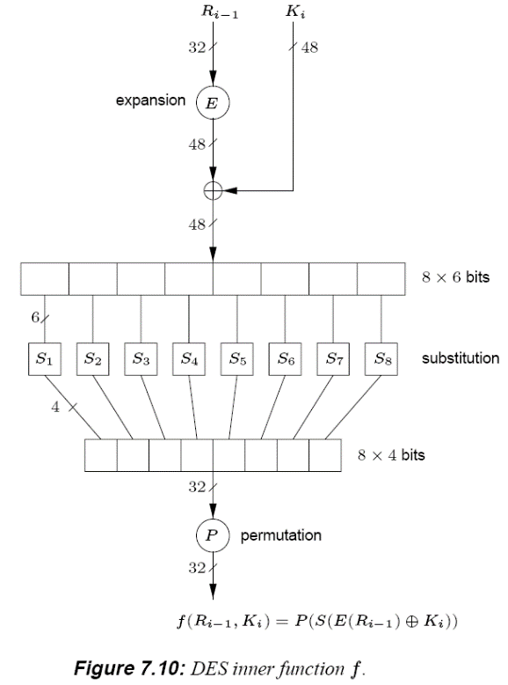
基本假设
Kerckhoffs假设
在密码分析中，除密钥以外，密码分析者知道密码算法的每一个设计细节
密码算法的安全性应依赖于密钥的保密性，而非算法本身的保密性
Notes:
安全目标明确了，那么敌手的能力是什么？就是说敌手能利用哪些信息？

Slide 15
攻击类型
根据攻击环境的不同分为如下四种类型：
唯密文攻击(Ciphertext-only attack)：密码分析者能利用的资源仅为同一密钥加密的一个或多个密文，这是对密码分析者最不利的情况。
已知明文攻击(Known-plaintext attack)：密码分析者根据已经知道的某些明密文对来恢复密钥。
选择明文攻击(Chosen-plaintext attack)：密码分析者能够选择明文并获得相应的密文。是对密码分析者十分有利的情况。
选择密文攻击(Chosen-ciphertext attack)：密码分析者能够选择密文并获得相应的明文。也是对密码分析者十分有利的情况。
Notes:
根据实际生活中敌手能获得信息的不同，不同敌手能力对应不同的攻击类型，又可以分为 https://www.cnitpm.com/pm1/58220.html
(1)仅知密文攻击(Cipbertext-only atack)。所谓仅知密文攻击是指密码分析者仅根据截获的密文来破译密码。因为密码分析者所能利用的数据资源仅为密文，因此这是对密码分析者最不利的情况。
(2)已知明文攻击(Known-plaintext attack)。所谓已知明文攻击是指密码分析者根据已经知道的某些明文密文对来破译密码。例如，enigma机的破解。whether开头，自然猜测开头密文对应的明文是whether，密码分析者可能知道从用户终端送到计算机的密文数据从一个标准词“LOGIN”开头。
(3)选择明文攻击(Chosen-plaintext atack)。所谓选择明文攻击是指密码分析者能够选择明文并获得相应的密文。这是对密码分析者十分有利的情况。计算机文件系统和数据库系统特别容易受到这种攻击，这是因为用户可以随意选择明文，并获得相应的密文文件和密文数据库。特意选择那些最有可能恢复出密钥的明文。特殊明文
(4)选择密文攻击(Chosen-ciphertext attack)。所谓选择密文攻击是指密码分析者能够选择密文并获得相应的明文。这也是对密码分析者十分有利的情况。这种攻击主要攻击公开密钥密码体制，特别是攻击其数字签名。

Slide 16
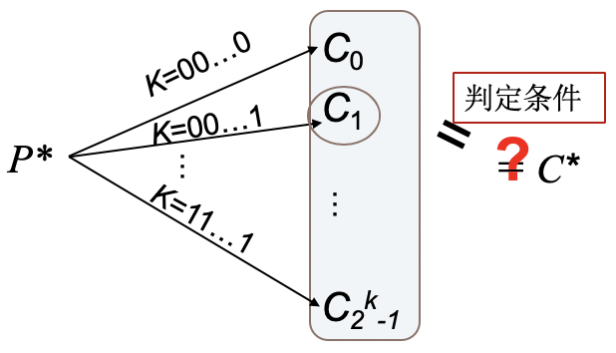
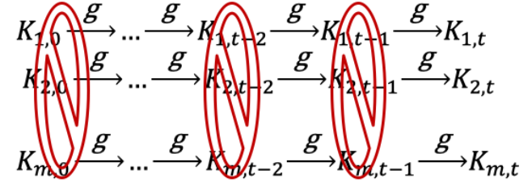
攻击方法
强力攻击
通用的攻击方法，给出算法的安全上界
穷举攻击、字典攻击、查表攻击、时间-存储权衡攻击
基于数学方法研究算法的安全性
通过分析算法的内部结构，结合统计或代数方法，发现特殊规律，开展分析工作
结合物理实现方式研究算法的安全性（侧信道攻击）
探测算法在加解密过程中泄露的某些物理参量，如时间、能量、电磁、温度等表征的信息差异，推测密钥信息
计时攻击、能量分析、故障攻击、电磁攻击、缓存攻击等
明文 | 密文
M₀ | C₀
M₁ | C₁
… | …
M₂^{k}₋₁ | C₂^{k}₋₁
密文 | 密钥
C₀ | 00…00
C₁ | 00…01
…
C₂^{k}₋₁ | 11…11

Slide 17
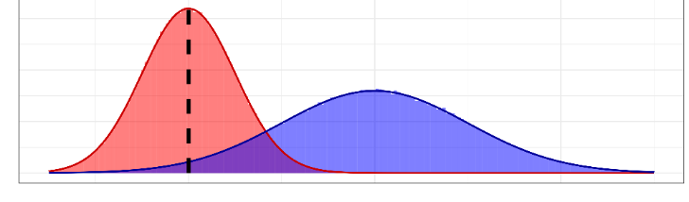
攻击思想
key space
区分
恢复
密钥
分割
分割
密码算法的分割：将算法的各个部件分开考虑
搜索空间的分割：利用区分器将必须整体搜索的大空间分割为可局部搜索的小空间，降低搜索空间大小，提高求解效率
区分
发现不随机特征（规律性），将密码算法和随机函数或随机置换区分开
恢复密钥
统计方法：针对一个密钥猜测值，对搜集到的明密文进行统计分析，观测统计优势
代数方法：转化为方程组求解问题
Notes:
我自己的理解
大致可分为两步
满足区分器特性的是一部分密钥，从而实现分割

Slide 18
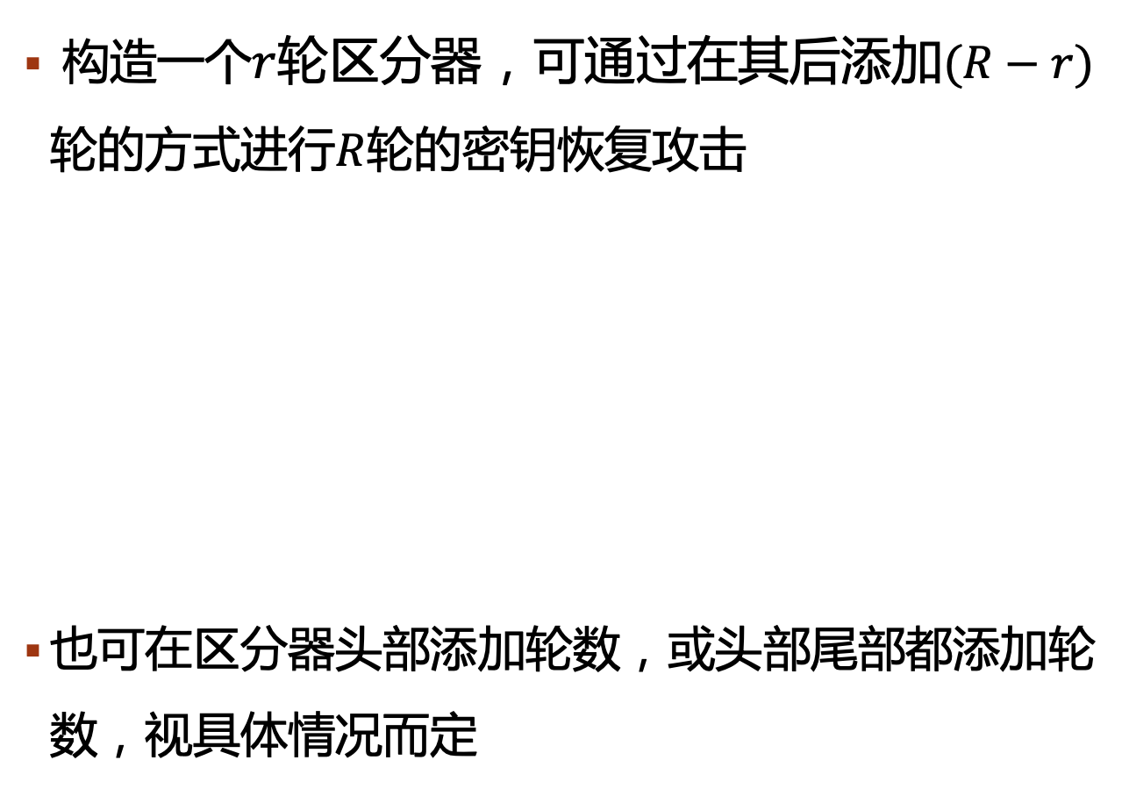
常见的密钥恢复攻击的一般模型
构造一个$r$轮区分器，可通过在其后添加$(R−r)$轮的方式进行$R$轮的密钥恢复攻击
也可在区分器头部添加轮数，或头部尾部都添加轮数，视具体情况而定
猜测（R-r）轮的轮密钥，得到关于区分器尾部（r轮输出）的方程

Slide 19
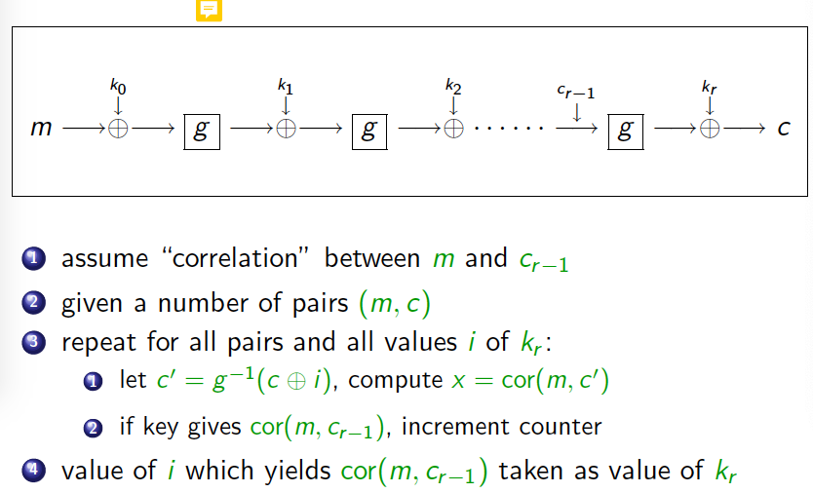
常见的密钥恢复攻击的一般模型
1
1
Notes:
考虑极端情况，m=1的时候c_r-1一定等于1,列方程，联系区分，分割，列方程来求解

Slide 20
内容（讲其中的部分内容）
古典密码
Enigma机的破解
差分类
差分分析
截断差分攻击
不可能差分攻击
矩形攻击
线性类
线性分析
零相关线性分析
积分类
Square攻击
中间相遇攻击概述
差分-线性分析
（增强）飞去来器攻击
广义生日攻击
相关密钥攻击概述
杂凑函数结构的安全性分析概述
消息认证码的安全性分析概述
Notes:
大部分是1990年之后出现的攻击方法，内容新，挑战大

Slide 21
差分分析（Differential Cryptanalysis）
CRYPTO 1990，Biham E，Shamir A
攻击迭代型分组密码最有效的方法之一
衡量分组密码安全性的重要指标
差分（刻画差异性）
∆X = X ⊕ X *，0010 ⊕1011=1001
研究差分在加（解）密过程中的概率传播特性
分析特定输入明文差分对于密文差分的影响来获得可能性最大的密钥
选择明文攻击

Slide 22
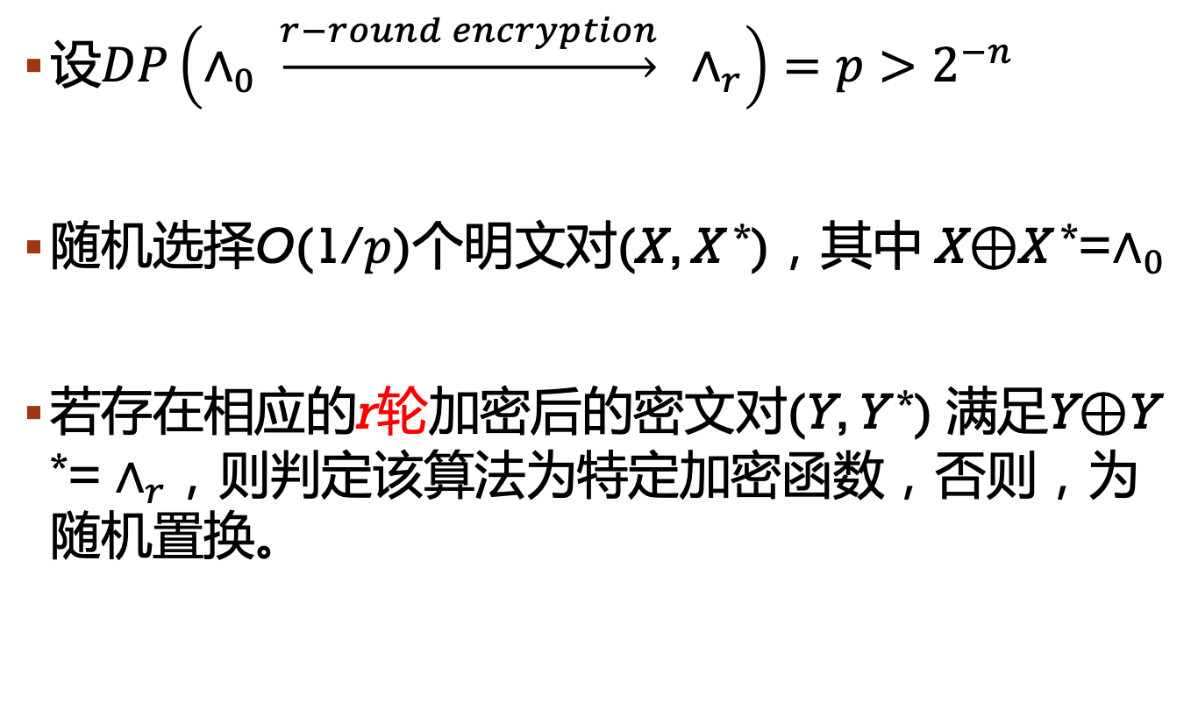
差分区分器
设$DP\left(∧_{0} \underset{→}{r−round encryption} ∧_{r}\right)=p>2^{−n}$
随机选择O(1/$p$)个明文对(X, X *)，其中 X⊕X *=$∧_{0}$
若存在相应的r轮加密后的密文对(Y, Y *) 满足Y⊕Y *= $∧_{r}$，则判定该算法为特定加密函数，否则，为随机置换。

Slide 23
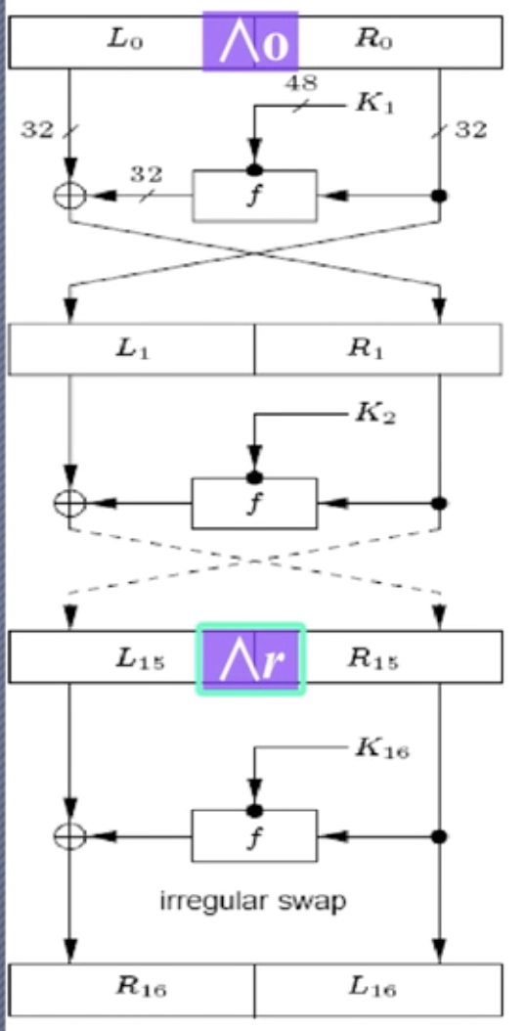
差分分析的基本原理
选择满足差分的明文对，并获得相应密文对。
对密文对进行过滤，并用每一个猜测的轮密钥加密或解密到区分器的头或尾。若吻合，则给相应轮密钥的计数器+1。
所有明文对处理完毕后，计数器中数最大的即为正确子密钥。
采样、去噪、提取信息
猜测（R-r）轮的轮密钥，得到关于区分器尾部（r轮输出）的方程
Notes:
可以多轮

Slide 24
截断差分（Truncated Differential Cryptanalysis）
FSE 1995，Knudsen L
区分器构造仅考虑差分的部分性质
对基于字或字节构造的算法十分有效

Slide 25

不可能差分分析（Impossible Differential Cryptanalysis）
独立提出
AES Proposal 1998, Knudsen L
EuroCrypt 1999, Biham E，Biryukov A，Shamir A
排除法
考虑概率为0的截断差分
在特定密钥下，如果加密或解密一个满足特殊条件的明文对或密文对会导致不可能差分的出现，该密钥一定是错误密钥，将其从密钥空间中筛除
区分器

Slide 26

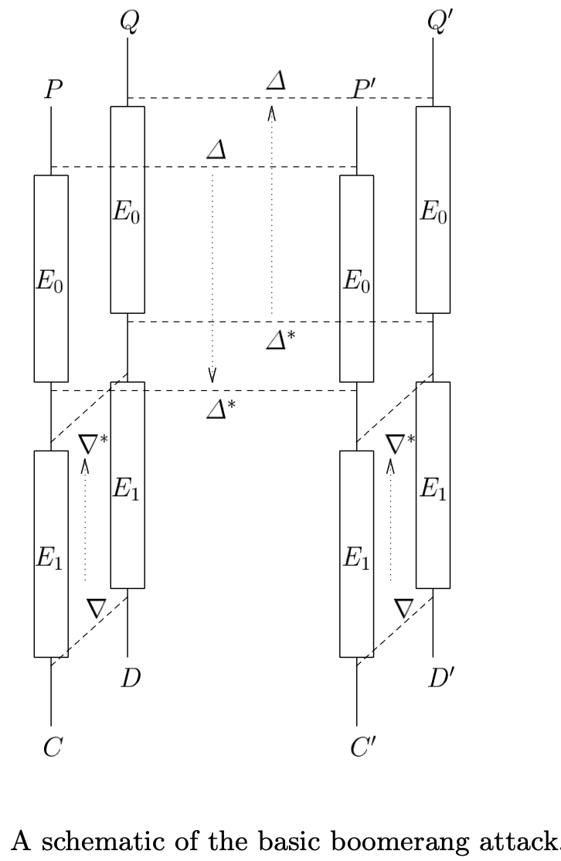
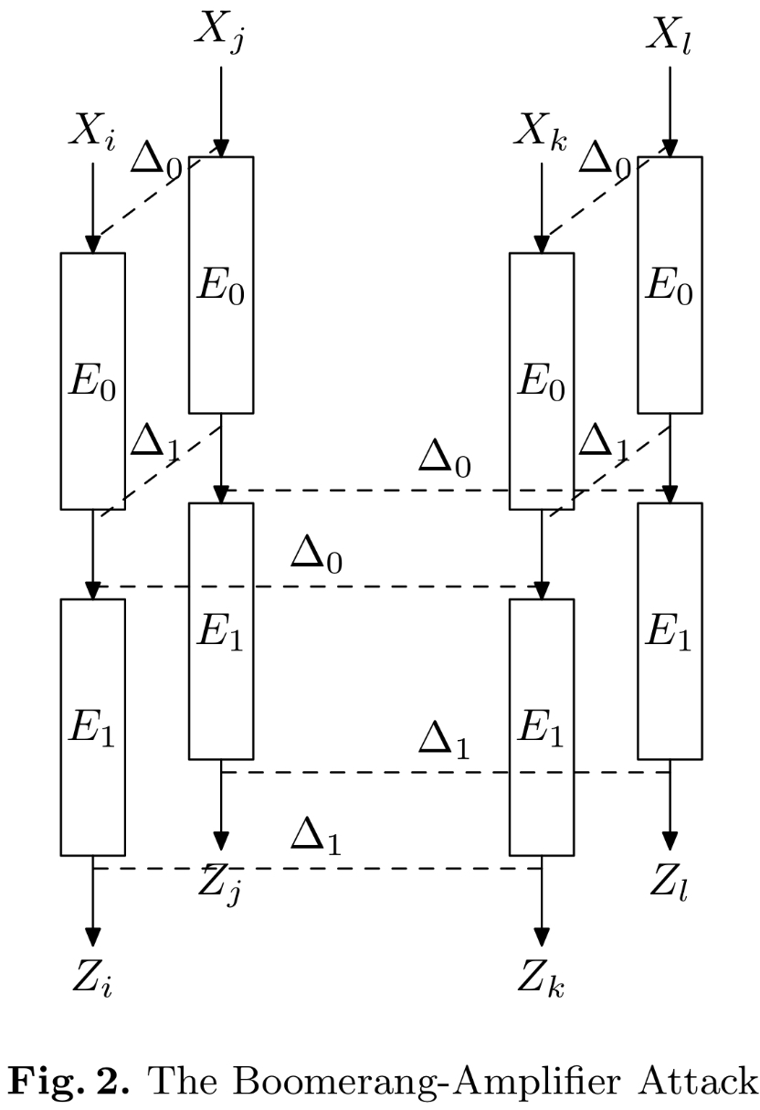
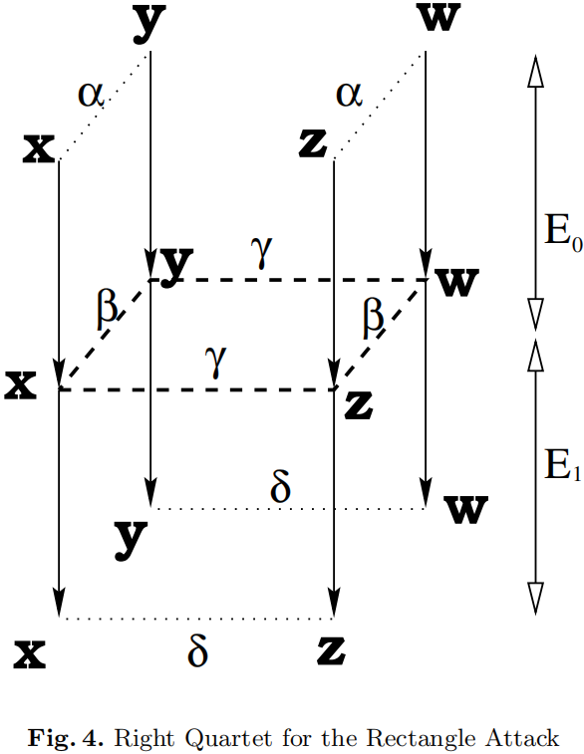
飞去来器攻击（Boomerang attack）
FSE 1999, Wagner D, boomerang attack
FSE 2000, Kelsey J, Kohno T, Schneier B, amplified boomerang attack
EuroCrypt 2001, Biham E, Dunkelman O, Keller N, rectangle attack
将算法一分为二，连接两个短的差分区分器
Notes:
最初是选择密文，然后选择明文，然后中间的\beta和\gama可以任取

Slide 27
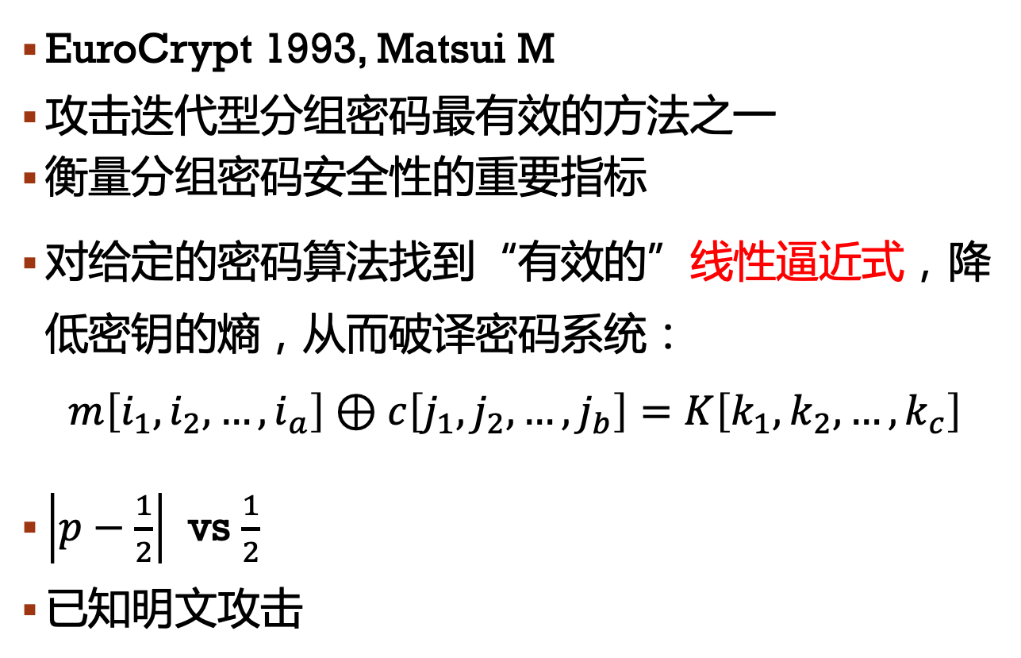
线性分析（Linear Cryptanalysis）
EuroCrypt 1993, Matsui M
攻击迭代型分组密码最有效的方法之一
衡量分组密码安全性的重要指标
对给定的密码算法找到“有效的”线性逼近式，降低密钥的熵，从而破译密码系统：
$$m\left[i_{1},i_{2},…,i_{a}\right]⊕c\left[j_{1},j_{2},…,j_{b}\right]=K\left[k_{1},k_{2},…,k_{c}\right]$$
$\left|p−\frac{1}{2}\right|$ vs $\frac{1}{2}$
已知明文攻击

Slide 28
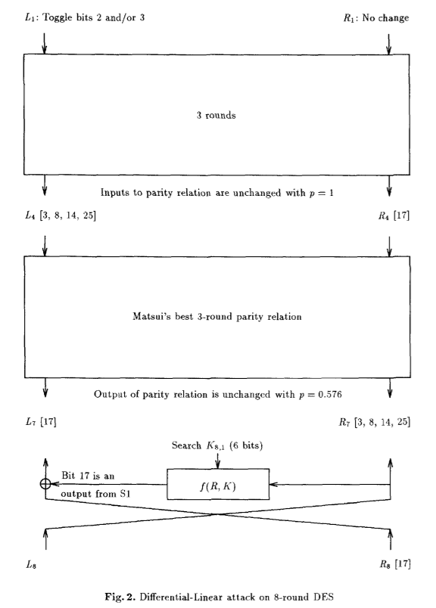
差分-线性分析（Differential-linear cryptanalysis）
Crypto 1994, Langford S, Hellman M
连接差分特征和线性逼近式

Slide 29
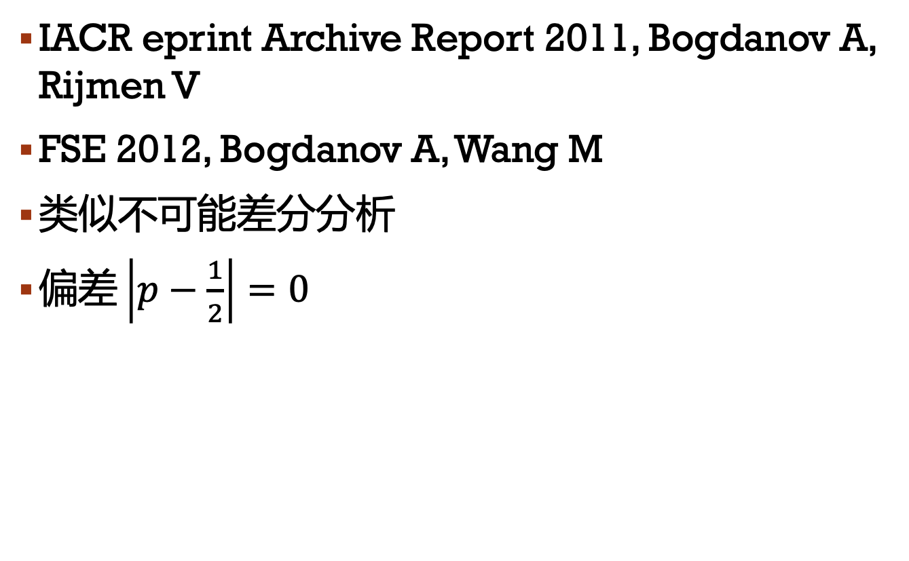
零相关线性分析（Zero Correlation Linear Cryptanalysis）
IACR eprint Archive Report 2011, Bogdanov A, Rijmen V
FSE 2012, Bogdanov A, Wang M
类似不可能差分分析
$\text{偏差}\left|p−\frac{1}{2}\right|=0$
Notes:
最初提出的零相关线性分析需要几乎全部明文空间

Slide 30
积分分析 (Integral cryptanalysis)
FSE 1997, Daemen J, Knudsen L, Rijmen V, Square attack
通过对满足特定形式的明文集合加密，然后对相应密文集合的部分比特求异或和（积分），通过积分值的不随机性将一个密码算法与随机置换区分开。
A | C | C | C
C | C | C | C
C | C | C | C
C | C | C | C
B | B | B | B
B | B | B | B
B | B | B | B
B | B | B | B
3r
Notes:
一开始是针对aes的spn结构，lucks推广到Feistel结构的Twofish算法

Slide 31
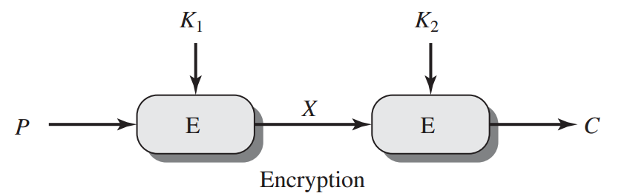
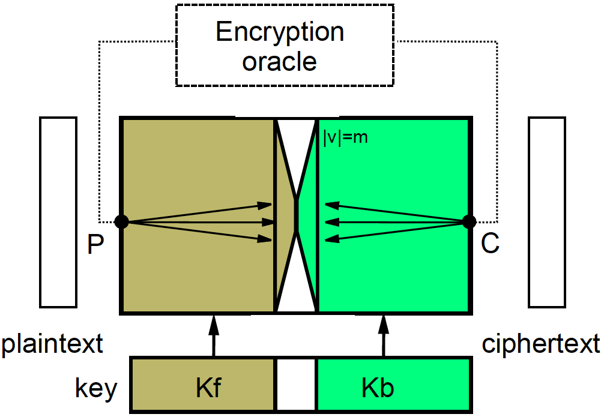
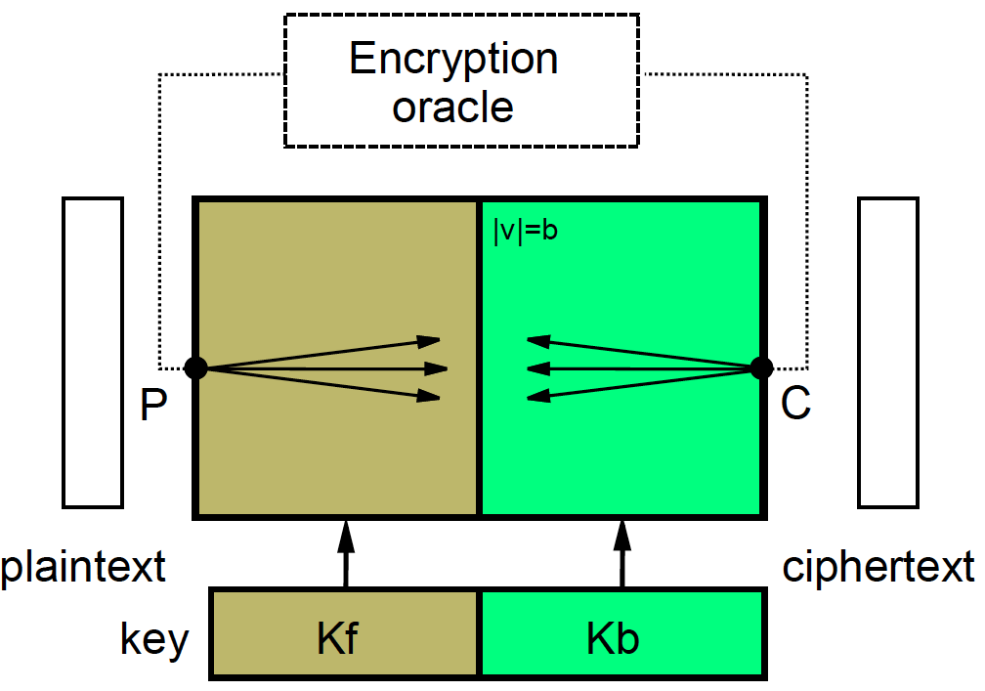
中间相遇攻击
2DES的中间相遇攻击

Slide 32
小结
课程基本信息
攻击目标 ⇋ 安全属性
敌手能力
四种攻击类型+三类攻击方法
密钥恢复攻击的一般模型和攻击思想
区分器⟹判定依据
选学：
通过视频预习Enigma机的加密流程
https://www.bilibili.com/video/av31393190/?spm_id_from=trigger_reload

Slide 33
Enigma破解相关视频
算法破解https://www.bilibili.com/video/av21919076/?p=2
相关视频（中文，较长）https://www.bilibili.com/video/BV1As41167EZ/?spm_id_from=333.788.videocard.1

Slide 34
部分内容相关慕课网址
强力攻击、差分分析、线性分析
https://www.icourse163.org/learn/SDU-1449603168?tid=1450083448#/learn/content

